Slide 1


Ministerul Dezvoltării Regionale și Construcțiilor
Agenția de Dezvoltare Regională Nord
RAPORT
cu privire la activitatea CRD Nord
pe parcursul anilor 2015 - 2017
Diana JOSAN
Specialist, ADR Nord

Slide 2
Ministerul Dezvoltării Regionale și Construcțiilor
Agenția de Dezvoltare Regională Nord
Prezentul raport constituie o prezentare de ansamblu a participării membrilor Consiliul Regional pentru Dezvoltare Nord (CRD Nord) la ședințele ordinare realizate în perioada 29.09.2015- 18.01.2017, ce constituie 5 la număr.

Slide 3
Ministerul Dezvoltării Regionale și Construcțiilor
Agenția de Dezvoltare Regională Nord
Ponderea participării membrilor CRD Nord la ședințele ordinare constitui circa 74%
Ceea ce demonstrează că capacitatea de organizare a ședințelor CRD Nord de către specialiștii ADR Nord este una avansată, dar și motivația membrilor CRD Nord este în creștere.
Cu toate acestea, se atestă că sânt membri, care n-au participat nici la o ședință ordinară organizată în perioada respectivă.

Slide 4
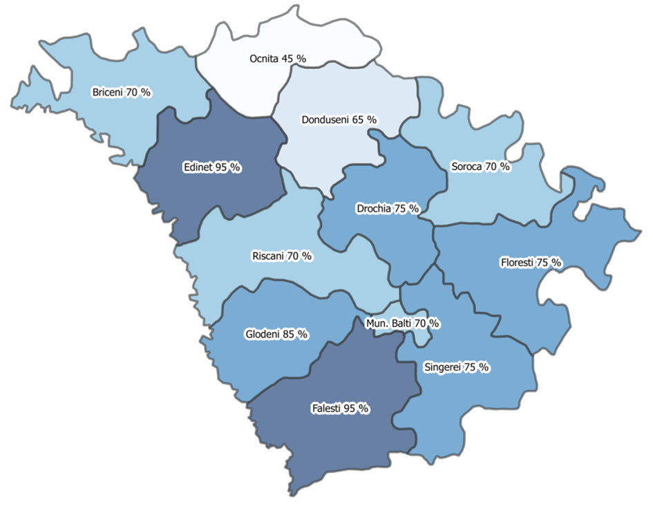
Ministerul Dezvoltării Regionale și Construcțiilor
Agenția de Dezvoltare Regională Nord

Slide 5
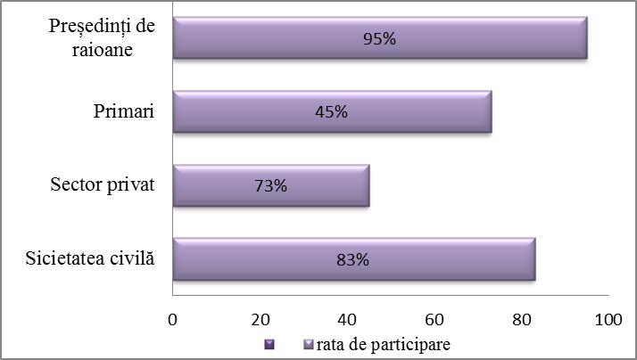
Ministerul Dezvoltării Regionale și Construcțiilor
Agenția de Dezvoltare Regională Nord
Rata participării membrilor CRD Nord la ședințele ordinare

Slide 6


